Slide 1


享学APP
需求工程项目计划
主讲人： 潘仲菁
开发团队 ：SRA2022-G25

Slide 2


目录 “Enjoy Programming，从享学开始”
⼀、项目章程
⼆、需求工程项目计划
三、可行性分析
四、会议纪要
五、绩效评定

Slide 3
01 项目章程

Slide 4
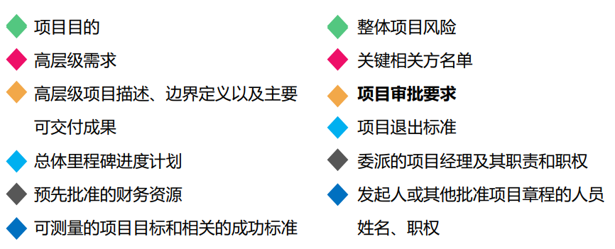

文档目录
文档模板：“项目章程的最新内容”
来源：https://www.sohu.com/a/275069651_99988242

Slide 5

项目说明
A. 所建议开发的软件系统的名称：享学；
B. 本项目的任务提出者：杨枨；
C. 开发组：潘仲菁，施芳怡，周文涛，杨庆贤，余张龙；
D. 用户：软件工程教师、学生和没选这些课，但是感兴趣的学生；
E. 实现该软件的计算中心或计算机网络：浙大城市学院校园网；
F. 该软件系统同其他系统或其他机构的基本的相互来往关系：待定。
项目章程
（节选）

Slide 6

项目目标
为了使教师能够把最新、最前沿的关于软件需求工程的信息传播给学生；为了学生能够利用网络得到老师帮助；为了师生之间，同学之间能够充分交流，沟通心得。
软件工程专业课程学习交流系统将提供一个专业的平台。为教师和同学服务，也为软件需求、软件项目管理、软件测试、软件体系结构等软件工程化课程的教学方法提供试验基地。
项目章程
（节选）

Slide 7
项目审批要求
1.所有文档通过最终评审；图表、用户模型等完整无误且通过最终评审。
2.项目达到客户满意。
3.由杨枨老师负责项目的终止审批。
项目退出标准
1.由于团队技术能力欠缺、预算不足等情况被迫终止项目。
2.过程中出现项目方向偏移，需要重新规划项目。
3.项目完成并通过验收，结束项目。
项目章程
（节选）

Slide 8

02项目工程计划

Slide 9
文档目录
文档模板：项目开发计划（GB856T——88）
来源：《软件设计文档国家标准》
引言
项目概述
实施计划
支持条件
专题计划要点
范围管理计划
成本管理计划
质量管理计划
人力资源管理计划
风险管理计划
配置管理计划

Slide 10


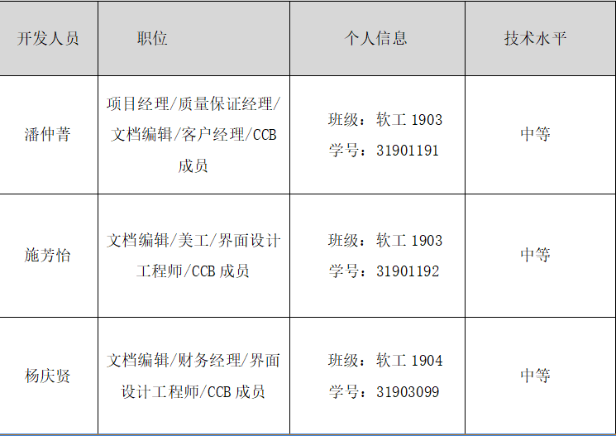
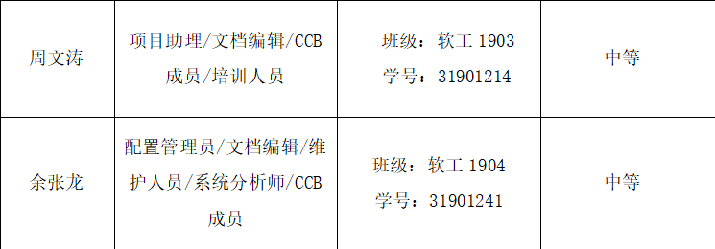
主要参加人员 扼要说明参加本项目开发的主要人员的情况，包括他们的技术水平。
2项目概述
（仅节选重点）

Slide 11
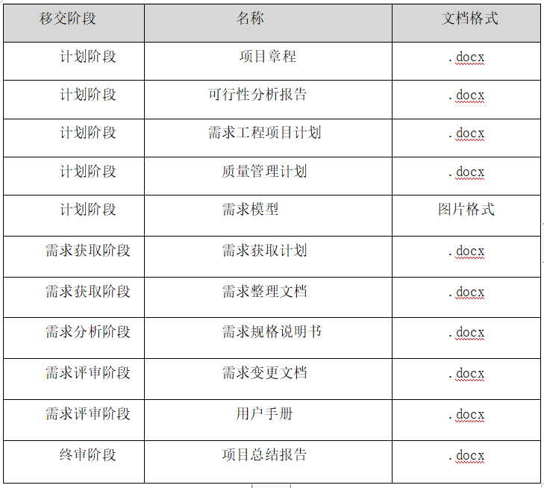
需移交用户的文件
2项目概述
（仅节选重点）

Slide 12
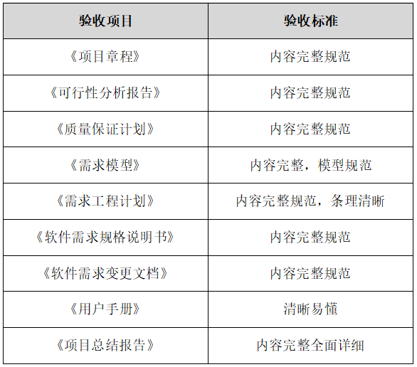
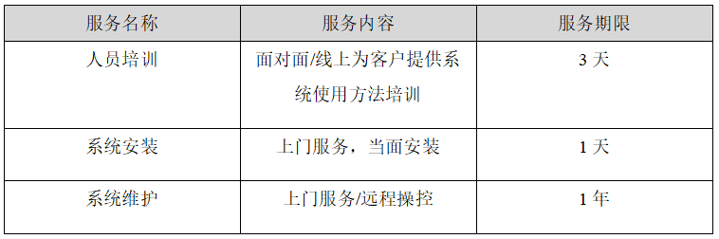
拟为客户提供的服务
验收标准
2项目概述
（仅节选重点）

Slide 13

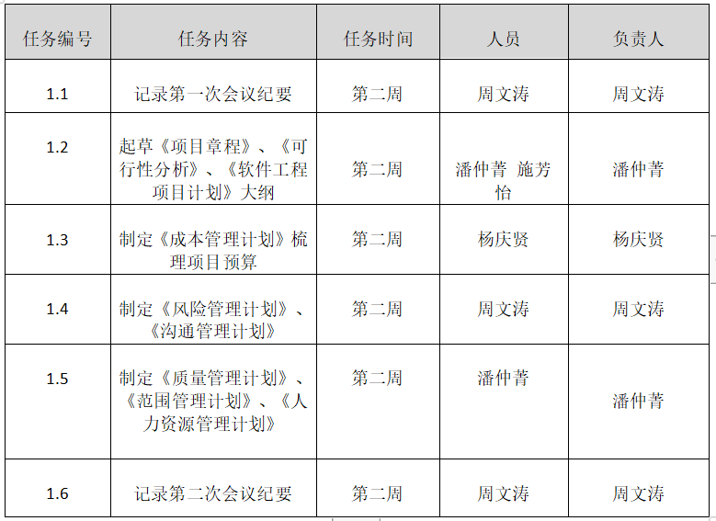
工作任务与人员分工
* 情况说明：
1. 由于组员余张龙同学个人原因，第二周暂无分配任务；其任务量将累计至第三周一起核算。
2. 文档将根据实际上课进度实时更新。
3实施计划
（仅节选重点）

Slide 14
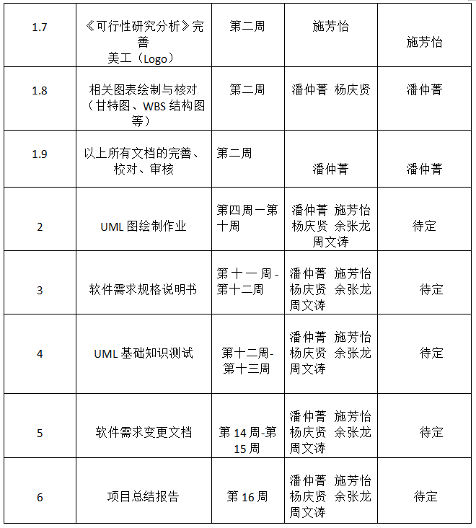
* 情况说明：
1. 由于组员余张龙同学个人原因，第二周暂无分配任务；其任务量将累计至第三周一起核算。
2. 文档将根据实际上课进度实时更新。
3实施计划
（仅节选重点）

Slide 15
甘特图
3实施计划
（仅节选重点）

Slide 16
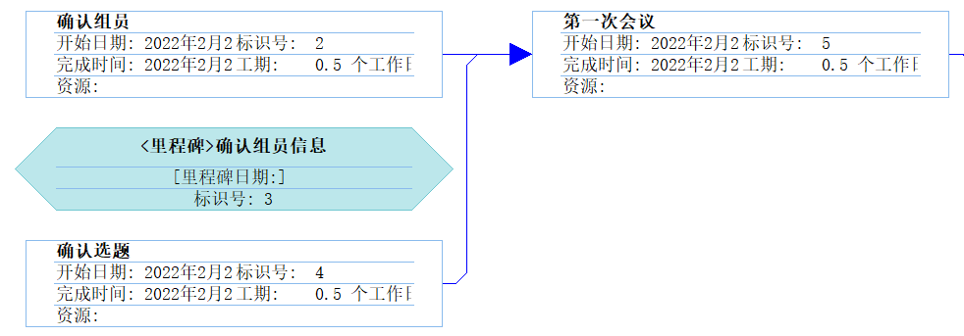
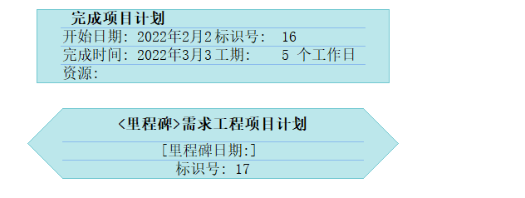
网络图（里程碑事件）
* 完整版甘特图、网络图见附件“SRA2022-G25-需求工程计划甘特图0.1”，后续将根据实际具体情况随时调整。
3实施计划
（仅节选重点）

Slide 17
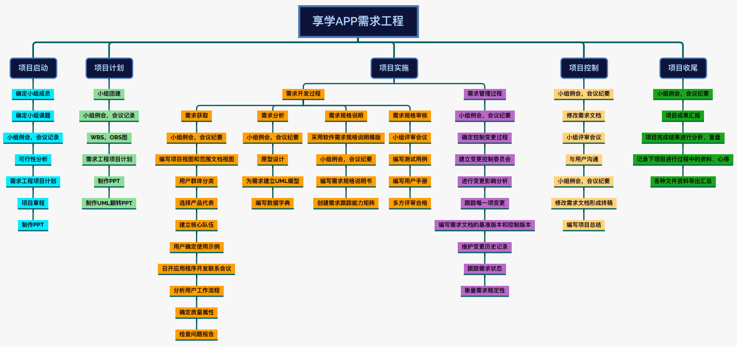
WBS图
5.1范围管理子计划
（仅节选重点）

Slide 18
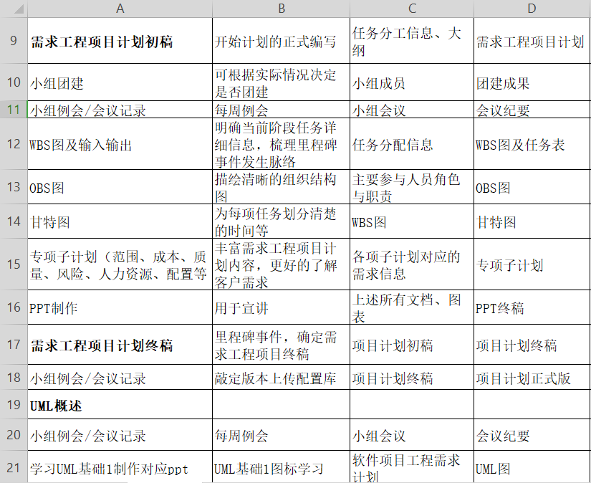
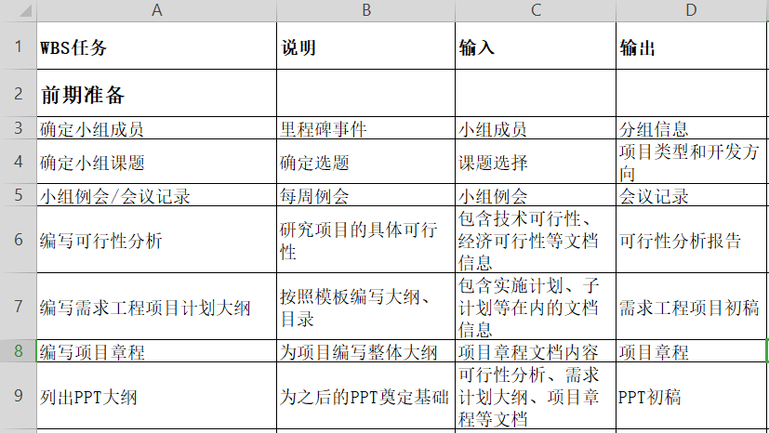
WBS任务输入输出
5.1范围管理子计划
（仅节选重点）
*完整版请见附件”SRA2022-G25—WBS任务0.1.xlsx”

Slide 19
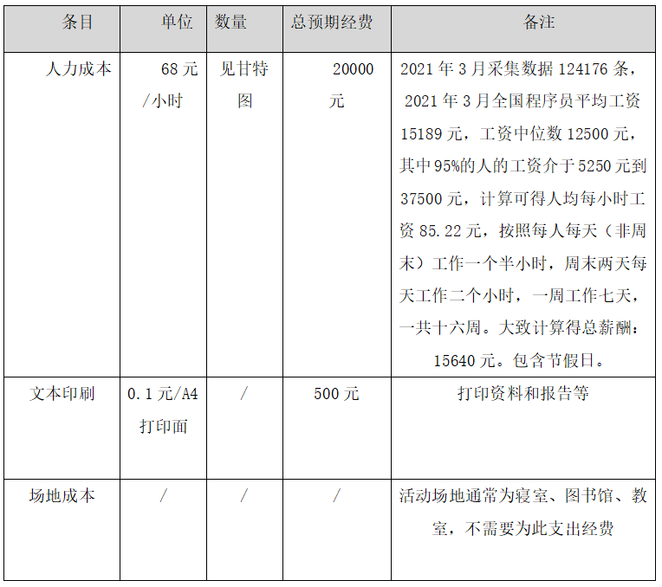

成本预算
项目参与人数：5人
项目持续时长：5个月
5.2成本管理子计划
（仅节选重点）

Slide 20
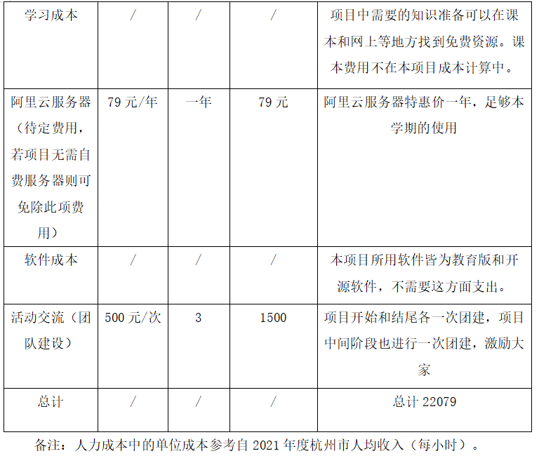
成本预算
项目参与人数：5人
项目持续时长：5个月
5.2成本管理子计划
（仅节选重点）

Slide 21
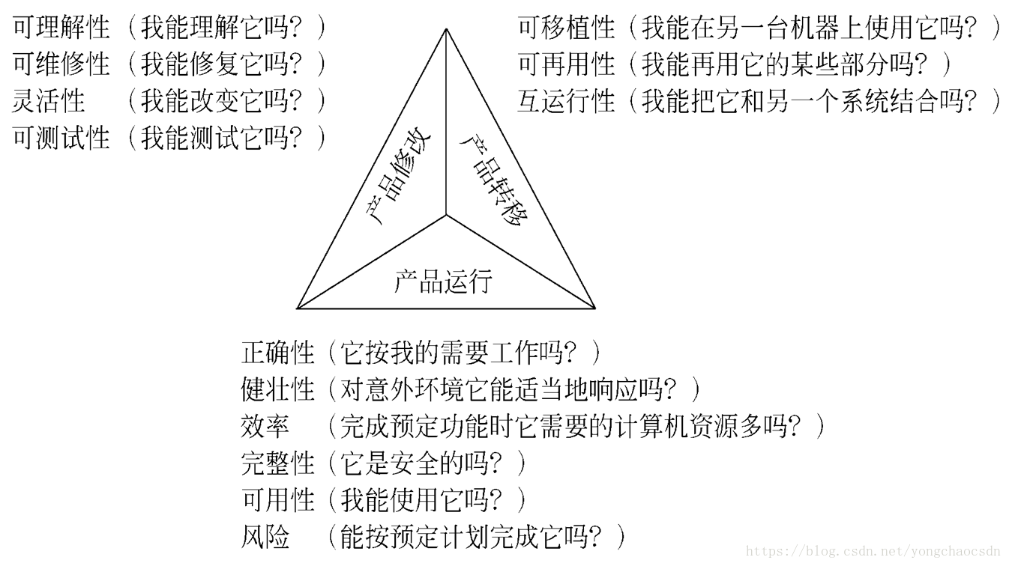
软件质量模型
针对“享学”项目的质量判定，我们采用McCall软件质量模型对项目质量进行综合评定，以下给出该模型的判定标准（图源网络）：
McCall认为软件的质量模型应该包括产品的修正、产品的转移，产品的运行,而产品的修正又包括可维护性、可测试性、灵活性等子特点。产品的转移包括可移植性、可复用性、互连性等。产品的运行包括正确性、可靠性、效率、可使用性和完整性。
5.3质量管理子计划
（仅节选重点）

Slide 22
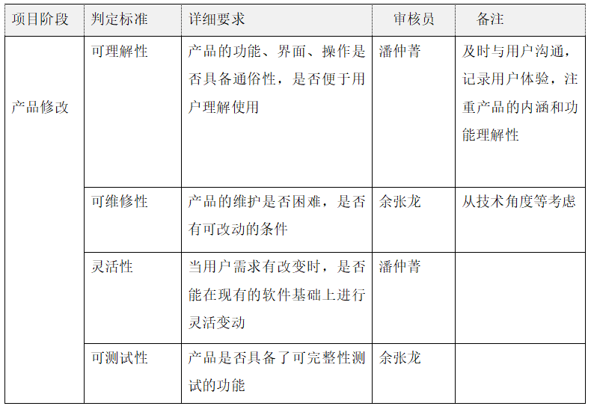
软件质量模型
根据McCall模型，针对不同阶段，根据项目特点制定如下的软件质量判定：
5.3质量管理子计划
（仅节选重点）

Slide 23
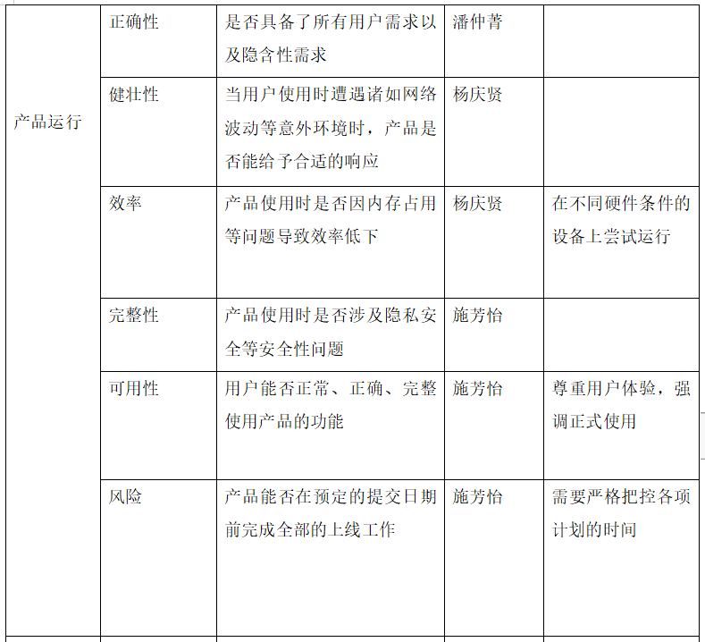
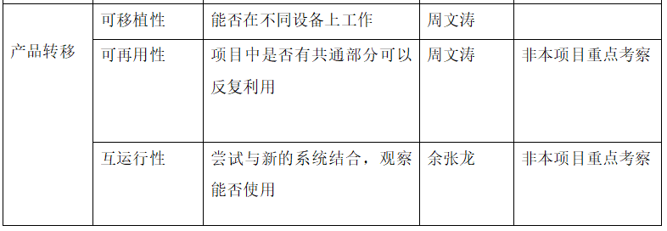
软件质量模型
根据McCall模型，针对不同阶段，根据项目特点制定如下的软件质量判定：
5.3质量管理子计划
（仅节选重点）

Slide 24
质量评审过程
评审相当于软件开发过程的“过滤器”，在软件开发的一些时间点上对中间产品执行评审，发现和排除错误，防止错误被遗留到后续阶段。
5.3质量管理子计划
（仅节选重点）

Slide 25
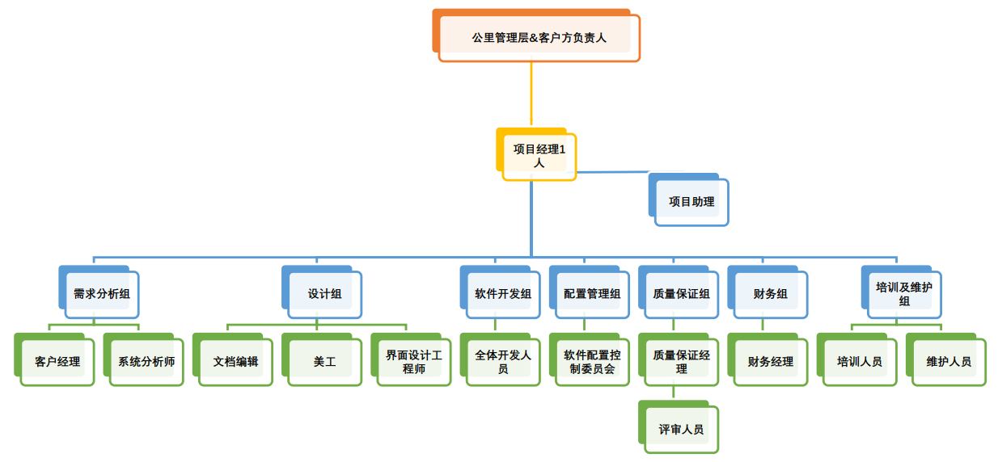
项目组织结构
5.4人力资源管理子计划
（仅节选重点）

Slide 26
角色和职责（列举）
项目经理
职责：负责处理所有事务性质的工作,为项目的成功策划和执行负总责的人。作为项目团队的领导者，首要职责是在预算范围内按时优质地领导项目小组完成全部项目工作内容，合理分工，并使客户满意。
角色 | 姓名 | 个人信息 | 联系方式
项目经理 | 潘仲菁 | 班级：软工1903 学号：31901191 | 微信：p04184869 邮箱：31901191@stu.zucc.edu.cn
5.4人力资源管理子计划
（仅节选重点）

Slide 27
角色和职责（列举）
界面设计工程师
职责：参与设计界面原型，完成系统的界面风格、布局、人机交互设计工作等。
角色 | 姓名 | 个人信息 | 联系方式
界面设计工程师 | 杨庆贤 | 班级：软工1904 学号：31903099 | 微信：COISINIIIIIIIIIIIIII邮箱：31903099@stu.zucc.edu.cn
 | 施芳怡 | 班级：软工1903 学号：31901192 | 微信：sfy1374126063邮箱：31901192@stu.zucc.edu.cn
 | 潘仲菁 | 班级：软工1903 学号：31901191 | 微信：p04184869 邮箱：31901191@stu.zucc.edu.cn

Slide 28

干系人手册
5.4沟通管理子计划
（仅节选重点）

Slide 29
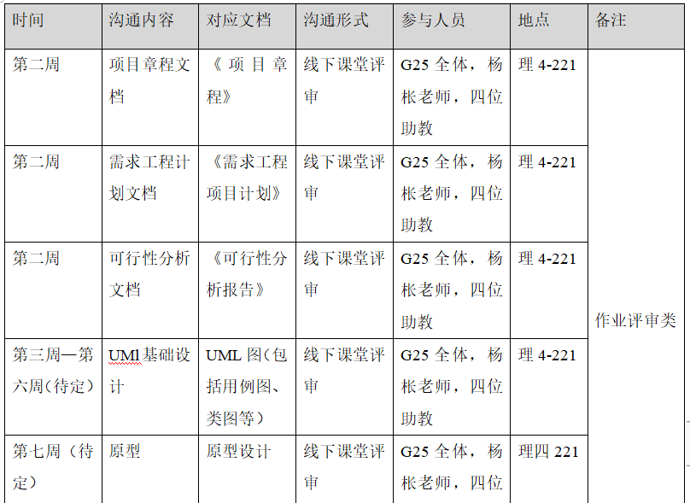
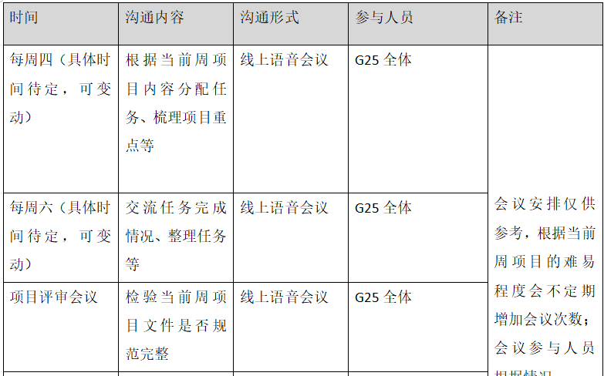
客户沟通计划（部分展示）
团队沟通计划（部分展示）
5.4沟通管理子计划
（仅节选重点）

Slide 30

风险评估 *优先考虑在软件需求阶段的风险
需求阶段风险评估
5.5风险管理子计划
（仅节选重点）

Slide 31
风险评估 *优先考虑在 软件需求阶段的风险
其他阶段风险评估
5.5风险管理子计划
（仅节选重点）

Slide 32
风险控制 *优先控制 在软件需求阶段的风险
需求阶段风险控制
5.5风险管理子计划
（仅节选重点）

Slide 33
风险控制 *优先控制 在软件需求阶段的风险
其他阶段风险控制
5.5风险管理子计划
（仅节选重点）

Slide 34
软件配置
控制委员会（CCB）
委员会负责指导和控制配置管理的各项具体活动的进行，为项目经理的决策提供建议。
5.6配置管理子计划
（仅节选重点）

Slide 35
配置库管理
私有分支（组内人员的私有开发空间）：组内人员
集成分支（团队的公共空间）：所有涉及多人协调的开发工作（如集成测试等）都必须工作在这一空间中。该开发团队拥有对该 集成分支的读写权限，而其他成员只有只读权限。
主干分支（整个软件开发过程的公共空间）：有正式文档、已通过审核的里程碑文档均由项目经理校对后加入主干分支。所有成员可见，但仅对项目经理和配置管理员开放读写权限。
5.6配置管理子计划
（仅节选重点）

Slide 36
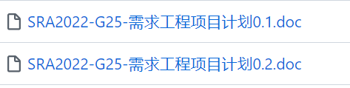
配置项版本控制
1.每期文档版本号从0.1开始记录，每次文档更新、整改后，版本号向前推进0.1。
2.当文档通过组内审核后，版本号升为1.0，即拟正式版本。
3.文档通过课堂评审后，确定内容完整无需二次修改后，敲定为V1.0版本，即正式版
4.正式版本将由项目经理负责整理归纳至主仓库。
5.对配置项的修改（不同版本间的差别）应记录下来，记录在文档开头的“文档修订历史说明”。
示例：
5.6配置管理子计划
（仅节选重点）

Slide 37

03可行性分析

Slide 38
对现有系统的分析
目前使用的是“学在城院”系统，它可以用网站登录，也可以在手机上通过钉钉app打开。在这个系统中，教师可以上传课程相关文档，发起讨论，批改作业，设置课堂测验，利用后台数据掌握学生在平台上观看回放的次数深入了解学生学习情况。学生能上传下载资料，线上观看课堂内容。满足大多数课程的需求。
本项目要求
功能：提供课程介绍，教师介绍（包含详细的联系方式），课件、模板、教学视频等相关资料上传下载，发布消息，使用指南，作业点评，在线观看（如课堂录像），相关链接导航，密码取回、内部交流（如论坛，仅团队成员、教师与管理员可以查看），资料共享，标题搜索，作业提交，游客留言（此项管理员不可操作）；
3可行性分析
（仅节选重点）

Slide 39
可选择的系统方案：
方案1：使用Android Studio、Xcode、Springboot、Mysql等
该方案使用Android Studio开发Android手机端app，使用Springboot开发app后端,使用Xcode开发IOS端app，使用Springboot开发app后端。
优点：在开发该软件的过程中，成员们对于app在不同设备平台开发的能力将得到提升。
缺点：学习前端开发的成员学习使用过Android Studio，没有学习过ios端的前端开发，学习成本，开发成本都较高，需要付出更多的时间。
3可行性分析
（仅节选重点）

Slide 40
技术条件方面的可行性
本项目组的5位开发人员，均为软件工程大三学生，都有受过计算机相关专业知识的学习。通过上学期的软件工程课程的实践，对于项目的需求分析与开发都有初步的经验。同时，各种学习网站的存在也为开发成员在咨询学长和老师之外，提供了另一种解决问题的方法。
法律方面的可行性
本项目遵守中华人民共和国法律法规，且仅供软件需求分析与原理课程使用，在开发过程中需要用到的软件皆为开源、免费、学生免费或已付费产品，因此不存在侵权的潜在可能性。
使用方面的可行性
本项目的用户群分为教师、学生和没选这些课，但是感兴趣的学生。本项目所开发的APP界面会保证简洁大方，实际操作便捷，可用性高，借此保证所有用户都能够在极短的时间内熟悉本APP的使用方法。
3可行性分析
（仅节选重点）

Slide 41

04会议纪要

Slide 42

时间：2022年2月24日
方式：线上会议
参与人员：潘仲菁 施芳怡 杨庆贤 余张龙 周文涛
主持人：潘仲菁
记录人：周文涛
会议议题：项目分工
会议事项：
1.上次会议任务检查：暂无
2.本次会议安排：
对于项目启动事项的安排，对于各个组员任务的分配，以及对接下来的项目进程的安排，并创建github对项目进行管理，对于课题该如何展开，以及后续应该如何进行进行探讨，制定G25小组的专属LOGO,对于整个项目的大体规划
3.后续工作安排：
依照分工进行小组内审核，然后上传至github个人分支。
G25组课程项目
第一次 会议纪要

Slide 43
4. 任务分工：
潘仲菁：项目章程、 项目计划大纲、质量管理子计划、范围管理子计划、人力资源管理子计划、甘特图、PPT项目计划部分
施芳怡：可行性分析报告、PPT其他部分、Logo
周文涛：风险子计划（每个风险都有应对措施）、沟通子计划、会议纪要
杨庆贤：WBS结构、成本管理子计划、项目组织结构图
5.突发情况：组员余张龙个人原因请假，本周任务暂不分配
6.应对措施：
组员余张龙本周任务暂不分配，由其他组员分担其工作安排，并跳过其本次绩效打分。下周将酌情增加安排其任务量。
本周任务会出现部分人员任务过载情况，将给予分数补偿。
G25组课程项目
第一次 会议纪要

Slide 44

G25组课程项目
第二次 会议纪要
时间：2022年2月26日
方式：线上会议
参与人员：潘仲菁 施芳怡 杨庆贤 余张龙 周文涛
主持人：潘仲菁
记录人：周文涛
会议议题：个人任务检查以及进度校对
会议事项：
1.上次会议任务检查：
潘仲菁：项目章程(已完成0.2版本）、 项目计划大纲（已完成）、质量管理子计划（已完成）、范围管理子计划（已完成）、人力资源管理子计划（已完成）、甘特图（已完成）
施芳怡：可行性分析报告（已完成0.2版本）、PPT（未完成）、Logo（已完成）
周文涛：风险子计划（已完成）、第一周会议纪要（已完成）、沟通子计划（已完成）
杨庆贤：WBS结构（已完成）、项目组织结构图（已完成）、成本管理子计划（已完成）

Slide 45
2.本次会议安排：
项目启动初步完成，需要对下周课程上汇报成果，
并用project以及PPT分别记录项目进度以及项目的
展示情况，对于项目计划，项目实施，以及项目控制
所需流程规划，将其细分
3.后续工作安排：
对于项目该如何实施展开具体讨论与工作
4.任务分工：
潘仲菁：项目可行性分析报告整合、分支整合
施芳怡：PPT演示材料
周文涛：会议纪要
G25组课程项目
第二次 会议纪要

Slide 46
项目中的问题
1.对整个项目的前景和使用范围仍停留在初步认识,对产品的想象比较局限。需要团队人员继续头脑风暴，站在不同客户角度思考产品远景。
2.由于还未针对项目画出使用用例,导致对产品具体的功能和使用方法比较模糊。该问题将在相关UML课程结束后得到改善。
3.团队人员的技术水平与优势特长不同，任务对接时容易出现需求不一的状况，需要进一步磨合。
4.缺少和客户的沟通，对项目需求的认识或不够完整，将导致项目最终未能达到客户满意。
之后会通过访谈、问卷等形式和客户保持有效沟通。

Slide 47

05绩效评价

Slide 48
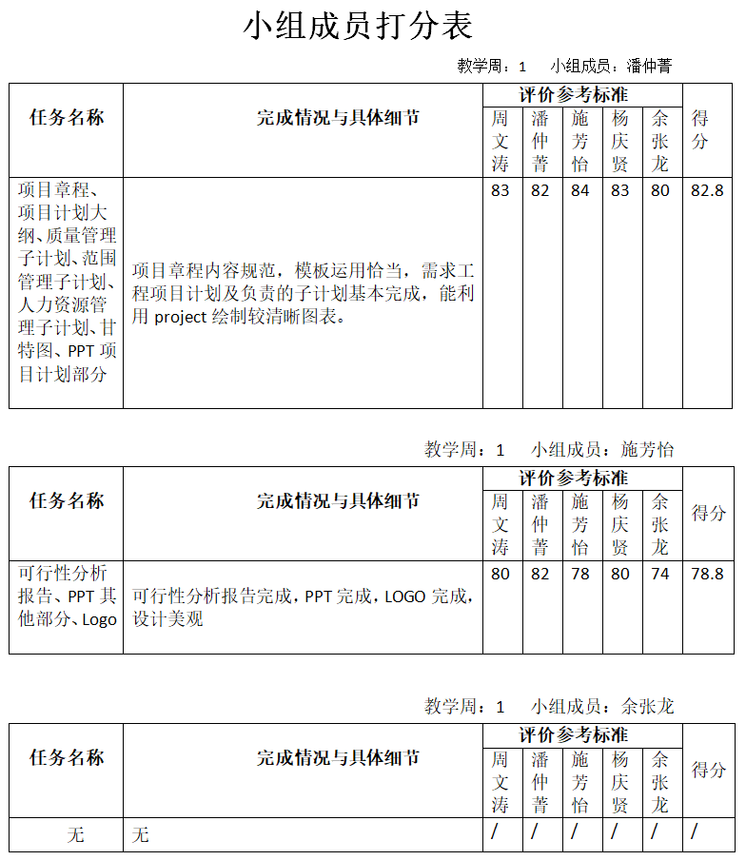
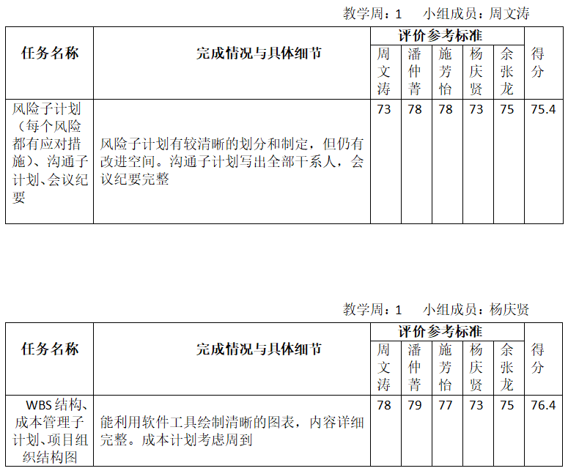

G25组课程项目
第一次 绩效评价

Slide 49
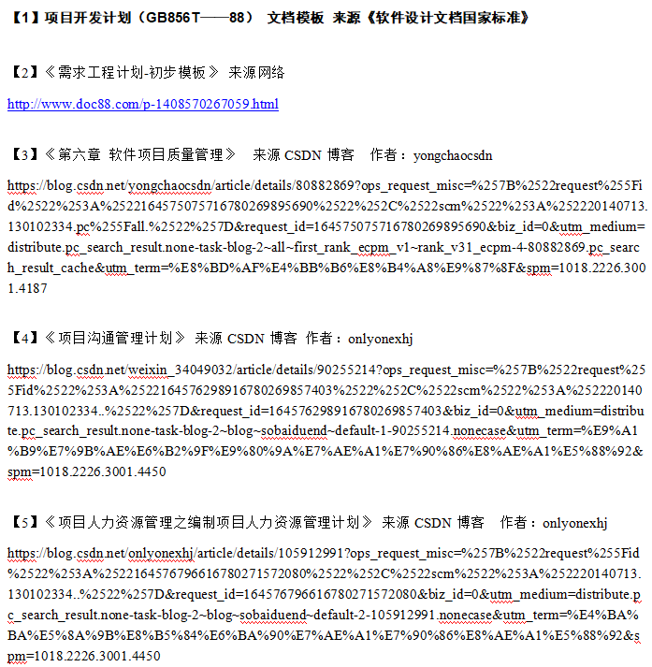
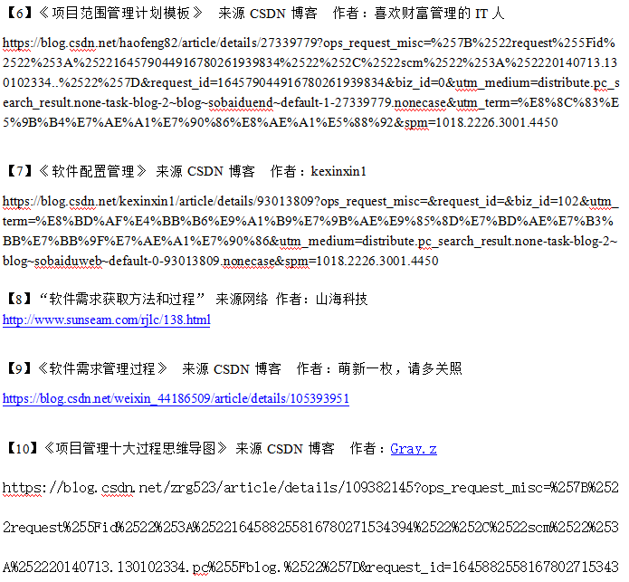
参考资料

Slide 50
接下来请看正式文档
享学
“Enjoy Programming，从享学开始”
开发团队 ：SRA2022-G25

